Slide 1
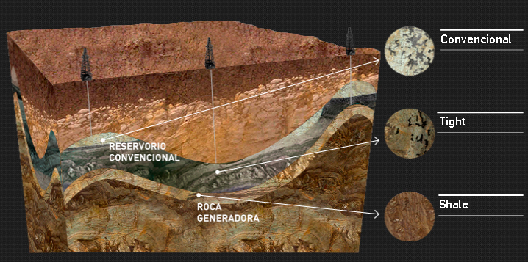
TECNOLOGIA EN LA INDUSTRIA DE HIDROCARBUROS
Shale como recurso no convencional debido a no tiene la suficiente permeabilidad para que el petróleo y el gas puedan ser extraídos con los métodos convencionales.
USA como potencia global en innovación tecnológica.
Fuente: YPF: Recuersos No Convencionales - Shale
https://www.ypf.com/EnergiaYPF/Paginas/que-es-shale.html

Slide 2
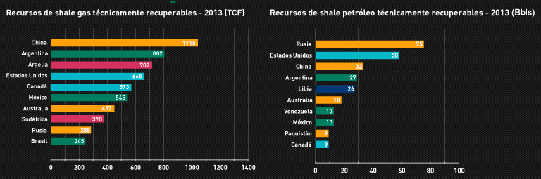
Globalmente
Desde comienzo de los 70, el gobierno de EE.UU. asociado con operadores privados desarrolló la tecnología que permita la producción comercial de gas de formaciones de shale.
El shale, producirá un gran cambio en la Argentina, ya que cuenta con enormes recursos luego de China.
FUENTE: YPF: Recuersos No Convencionales – Shale https://www.ypf.com/EnergiaYPF/Paginas/que-es-shale.html

Slide 3
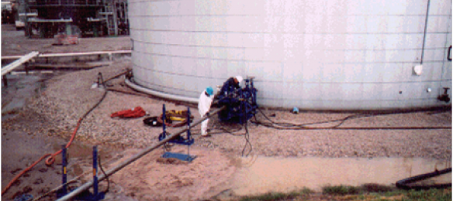
TECNOLOGIA EN MANTENIMIENTO DE TANQUES DE HIDROCARBUROS
Sistema de reducción de sólidos (SRS):
Sistema que extrae el material residual de los tanques de una manera mas eficiente, segura y menores costos.
Gestión de Residuos Industriales operador por e TRADEBE en los países: España, Reino Unido, EE.UU, Francia.
Proceso de limpieza simplificado
Reducción de costos en diluyentes.
Extraer de desechos del tanque en minutos.
Se puede procesar hasta 200 toneladas de lodos al día.
Mayor protección ante fugas.
Seguridad para el personal ya que no se requiere que ingresen a los tanques.
FUENTE: TRADEBE,
https://www.tradebeindustrialservices.com/es/srs-sistema-de-reduccion-de-solidos

